Slide 1
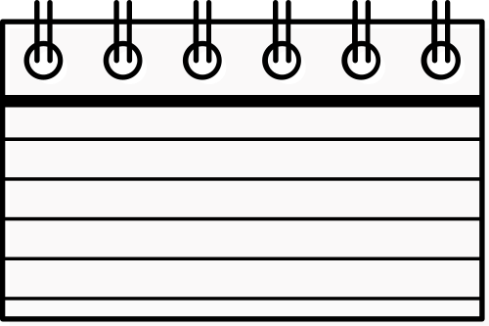





Puls-Events
Chatbot pour des événements culturels
Marteau Alexandre

Slide 2






Sommaire
1 - Présentation du projet
2 - Architecture du projet
3 - Préparation des données
4 - Création de la base de données vectorielle
5 - Création du RAG
6 - Exposition du RAG
7 - Tests et évaluations
8 - Limites et améliorations
9 - Démonstration
10 - Conclusion

Slide 3





1 - Présentation du projet
Réaliser un POC pour Puls-Events
Objectif : Retrouver des événements et répondre à partir des informations disponibles.
Source des données : événements publics OpenAgenda.
Périmètre : événements à Paris, à partir du 10 octobre 2025.

Slide 4
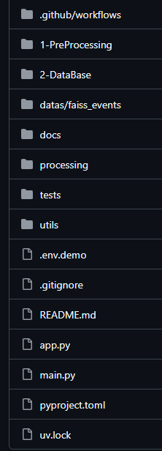
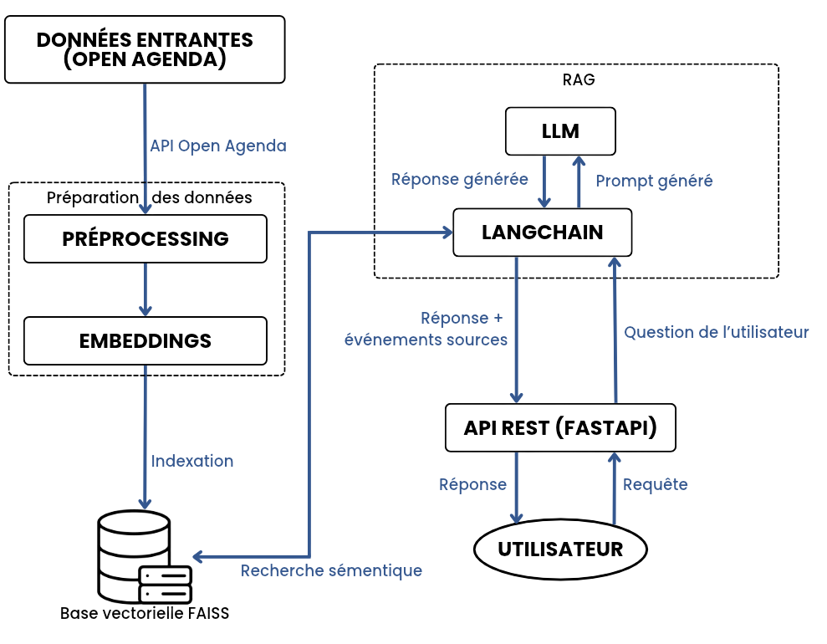
2 - Architecture du projet
Repository GitHub : https://github.com/akam731/Concevez-et-d-ployez-un-syst-me-RAG
Technologies utilisées :
  Python 3.12
  UV
  FAISS
  Mistral AI
  FastAPI
  Streamlit
  Git et GitHub

Slide 5



3 - Préparation des données
1
2
3
Récupération des données
Traitement des données
Stockage des données
Source des données : https://public.opendatasoft.com/explore/assets/evenements-publics-openagenda/view/

Slide 6





4 - Création de la base de données vectorielle
Nombres d’événements : 11 234
Modèle d’embedding : mistral-embed
Dimension des vecteurs : 1024
Type d’index faiss : IndexFlatIP
Les vecteurs des événements sont normalisés puis indexés pour retrouver ceux qui ressemblent le plus à la question.

Slide 7
5 - Création du RAG
L’utilisateur pose une question
Embedding de la question
Création du prompt
Recherche des événements les plus proches
Appel au LLM
Retour de la réponse

Slide 8



6 - Exposition du RAG
Accès par API
Utilisation de FastAPI
Méthode | Route | Rôle
POST | /ask | Pose une question au RAG et retourne la réponse et les événements sources.
POST | /rebuild | Reconstruit la base vectorielle FAISS.
GET, POST | /health | Vérifie l'état de l'api.
GET, POST | /metadata | Retourne les informations et les routes de l'API.
GET | /docs | Documentation interactive Swagger
Interface utilisateur
Utilisation de StreamLit
  Chat pour poser des questions en langage naturel
  Affichage de la réponse et des événements sources
  Historique de la conversation

Slide 9
7 - Tests et évaluations
Tests automatisés
  58 tests unitaires et fonctionnels avec pytest
  Vérification du préprocessing, de FAISS, du RAG et des routes API
  Lancement automatique à chaque PUSH
  Seuil de couverture exigé : 90 %
Qualité des réponses avec Ragas
  10 questions associées à des réponses de référence
  Faithfulness 0,70 : la réponse est-elle soutenue par les événements ?
  Context Precision 0,60 : les événements retrouvés sont-ils utiles ?

Slide 10


8 - Limites et améliorations
Limites du POC :
  Limite du jeu de données (Uniquement sur PARIS)
  Performances et limites du LLM
Améliorations possibles :
  Étendre les données à toute la France
  Utiliser un LLM plus performant

Slide 11
9 - Démonstration

Slide 12
































10 - Conclusion

